Slide 1
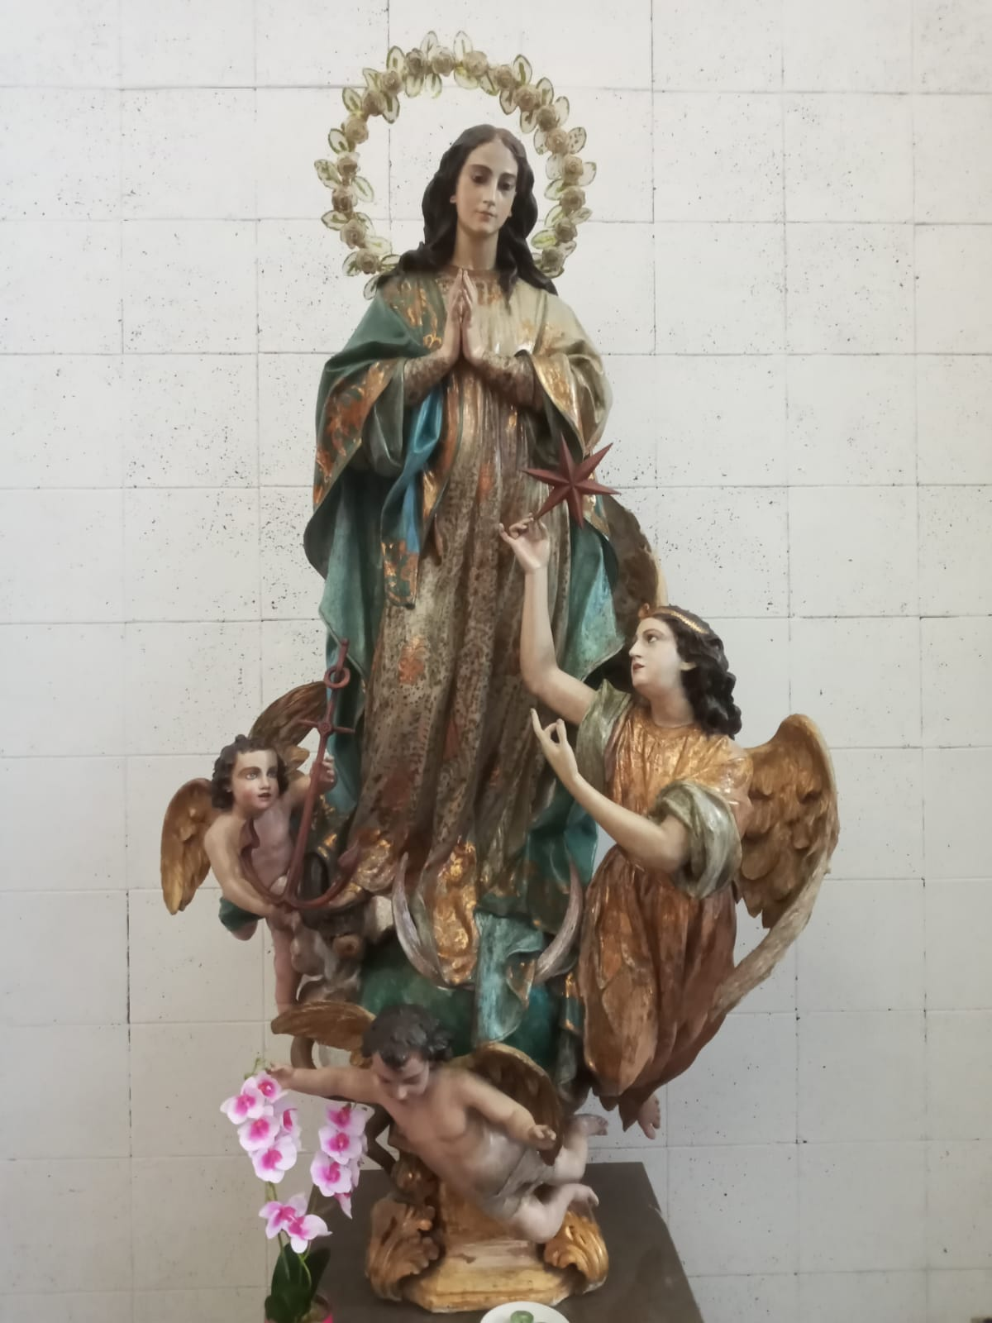
Vigilia de la Inmaculada Concepción
Diciembre 2023
(Archidiócesis de Tánger)

Slide 2
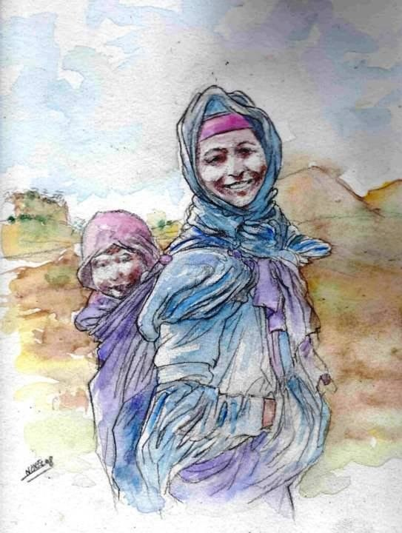
Hoy queremos celebrar la Inmaculada Concepción de María, es la patrona de nuestra diócesis de Tánger y en este año especial de 2023 nuestra oración quiere como María abrirse a la gracia de Dios, que se inclina hacia los pobres y a la humanidad para mostrar su ternura y amor.

Slide 3
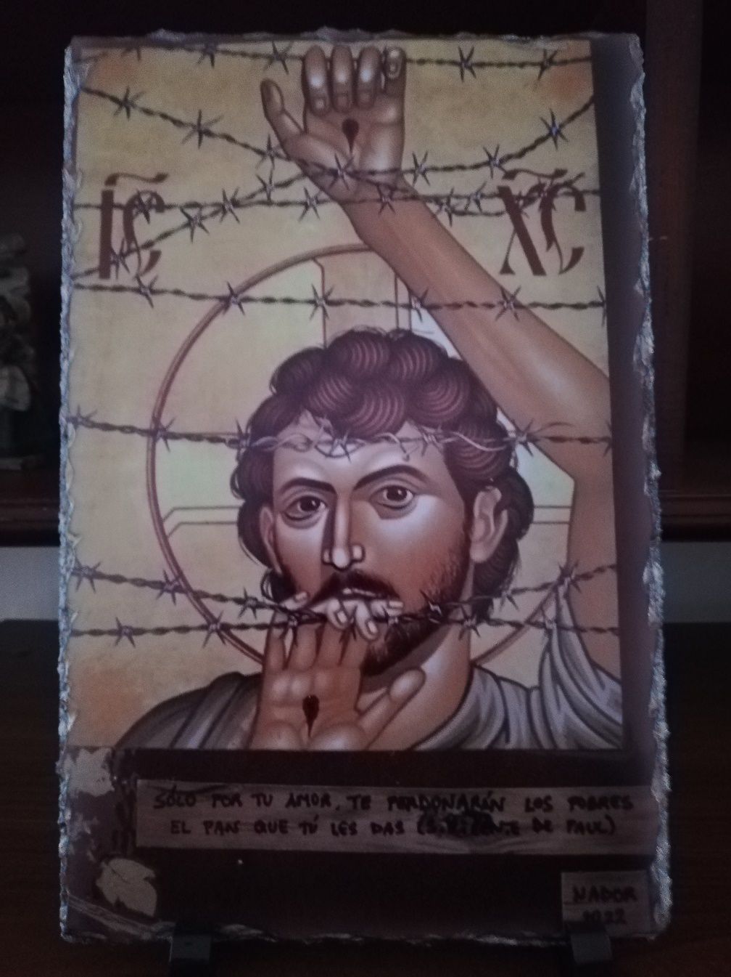
Los pobres, los migrantes, los que está, sufriendo las consecuencias del terremoto en Marrakech, los que desean ardientemente la ternura de Dios porque se encuentran inmersos los horrores de la guerra; todos ellos están de manera especial en nuestra oración.

Slide 4
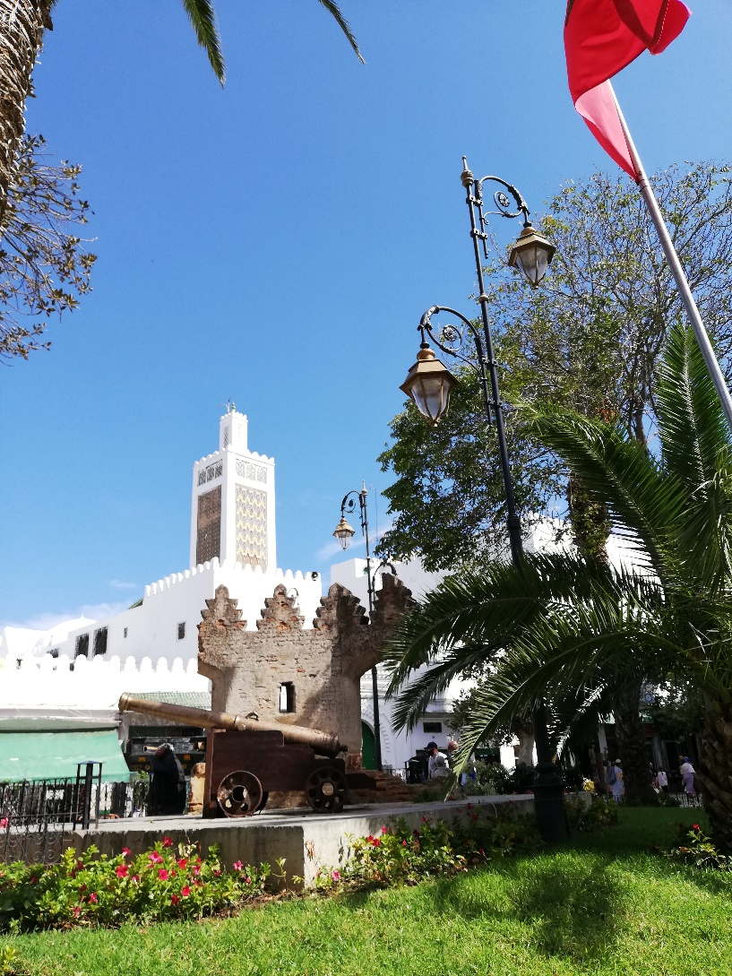
Nuestra vida de fe, desarrollada en Marruecos, es acompañada por muchos hermanos y hermanas viven una profunda oración de búsqueda y sumisión a Dios, su intención de ser de Dios es iluminada por la confianza que Mariam, única mujer mencionada en el Corán, incita en su propia vida de fe.

Slide 5
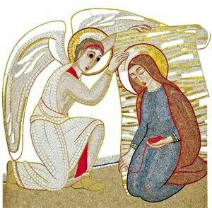
Canto: Ángelus (Grupo Kairoi)
El ángel del Señor lo anunció a María,
y concibió por obra del Espíritu Santo.
He aquí la esclava del Señor,
hágase en mí según tu Palabra.
Y el verbo se hizo hombre,
y habita entre nosotros.
Ruega por nosotros,
Santa Madre de Dios,
para que seamos dignos de alcanzar
las promesas de nuestro señor, Jesucristo. Amén.

Slide 6
Relato de la anunciación del ángel Gabriel a María
Lectura del santo evangelio según san Lucas (1.26-38)
En aquel tiempo, el ángel Gabriel fue enviado por Dios a una ciudad de Galilea llamada Nazaret, a una virgen desposada con un hombre llamado José, de la estirpe de David; la virgen se llamaba María.
El ángel, entrando en su presencia, dijo: «Alégrate, llena de gracia, el Señor está contigo.»
Ella se turbó ante estas palabras y se preguntaba qué saludo era aquél.
El ángel le dijo: «No temas, María, porque has encontrado gracia ante Dios. Concebirás en tu vientre y darás a luz un hijo, y le pondrás por nombre Jesús. Será grande, se llamará Hijo del Altísimo, el Señor Dios le dará el trono de David, su padre, reinará sobre la casa de Jacob para siempre, y su reino no tendrá fin.»
Y María dijo al ángel: « ¿Cómo será eso, pues no conozco a varón?»

Slide 7
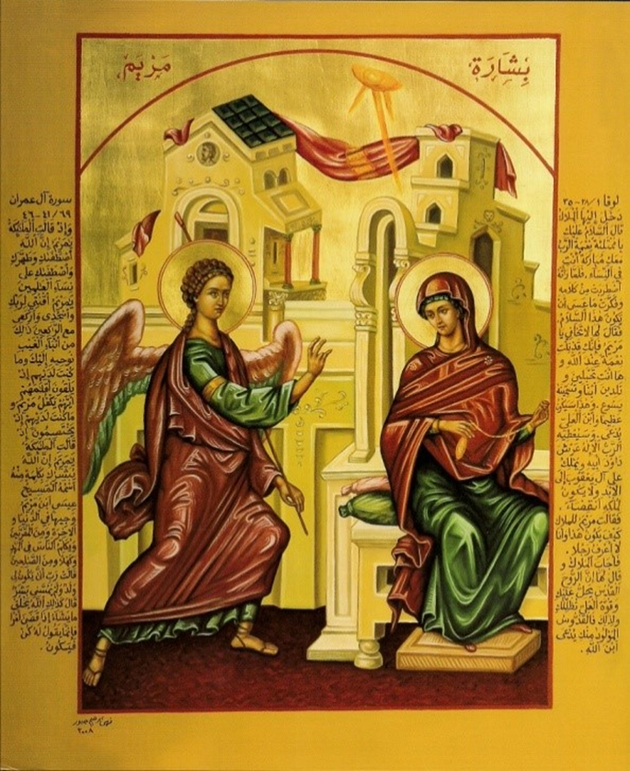
Relato de la anunciación del ángel Gabriel a María
El ángel le contestó: «El Espíritu Santo vendrá sobre ti, y la fuerza del Altísimo te cubrirá con su sombra; por eso el Santo que va a nacer se llamará Hijo de Dios. Ahí tienes a tu pariente Isabel, que, a pesar de su vejez, ha concebido un hijo, y ya está de seis meses la que llamaban estéril, porque para Dios nada hay imposible.»
María contestó: «Aquí está la esclava del Señor; hágase en mí según tu palabra.»
Y la dejó el ángel.

Slide 8
Canto: Ave María (Palazón)
Dios te salve María llena eres de gracia.
El Señor es contigo, bendita tú eres
entre todas las mujeres, y bendito es el fruto
de tu vientre Jesús.
Santa María Madre de Dios,
ruega por nosotros pecadores.
Santa María Madre de Dios,
ruega por nosotros pecadores.
Ahora y en la hora de nuestra muerte.
Ahora y en la hora de nuestra muerte.

Slide 9
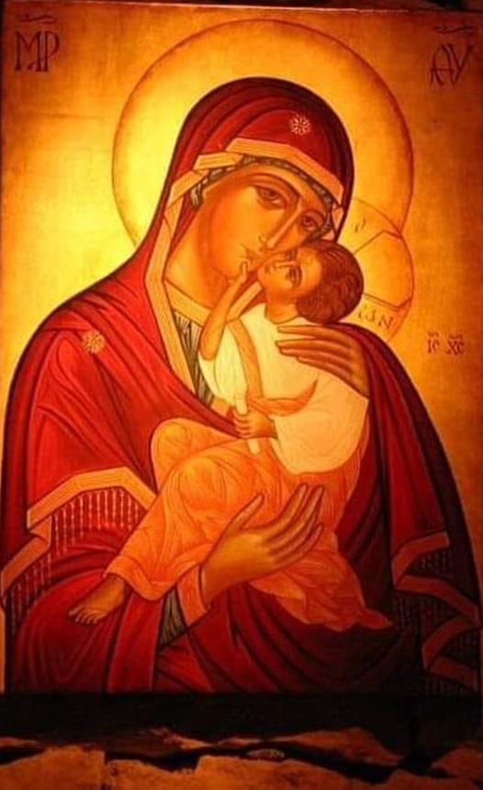
Reflexión (Secundino Castro Sánchez)

Slide 10
Canto: Hija del pueblo
Hija del pueblo, María,
de un pueblo de vino y pan,
eres morena y hermosa
como el sol brilla tu faz.
Dios, al pasar por tu lado,
toda la gracia te dio.
HIJA DEL PUEBLO, MARÍA,
MADRE DEL HERMOSO AMOR.
Eres jardín reservado,
junto a la Casa del Pan,
fuente que mana abundante
el agua de la eternidad.
Brote del tronco bendito
del que la Vida nació.

Slide 11
Canto: Hija del pueblo
Lámpara siempre encendida,
amas y esperas a Dios,
y Él siembra en Ti la semilla
que nos dará el Salvador.
Salve oh llena de gracia,
Salve oh Madre de Dios.

Slide 12
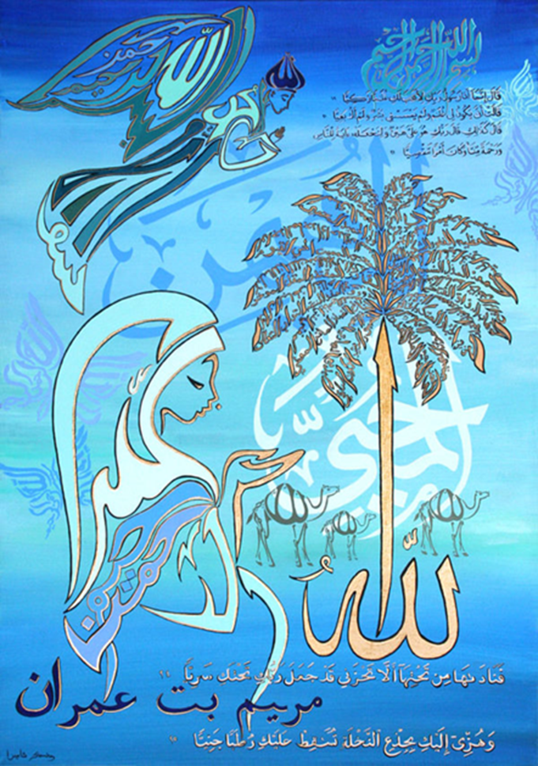
Reflexión (Jean Mohamed Abd- El-Jalil, ofm)

Slide 13
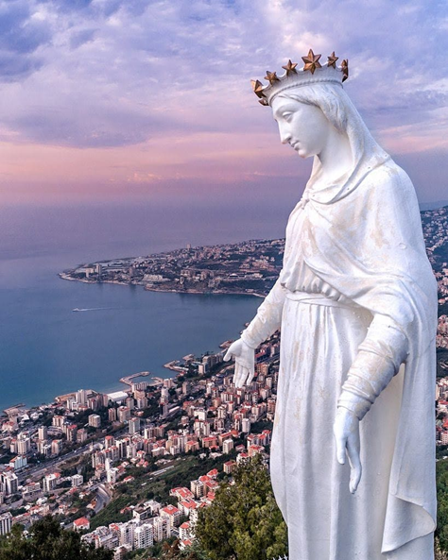
Canto: Salve, dulce Virgen
Salve, dulce Virgen, salve, dulce Madre,
en ti exulta toda la tierra y los coros de ángeles
Tú eres trono altísimo, tú altar purísimo,
en ti exulta, oh llena de gracia, toda la creación.
Paraíso místico, fuente sigilada,
el Señor en ti hace brotar el árbol de la vida.

Slide 14
PRECES
En esta vigilia de la Inmaculada queremos Padre que mirando a la llena de gracia mires una vez más a tus hijos e hijas que elevan su oración hacia ti y que deseando amar a Jesús cómo lo ha amado María Inmaculada, sepamos imitarlo en su ser todo para ti y para los demás:
Mira a la llena de gracia y escucha nuestra oración
- Padre de bondad, la elección de María para ser la madre de tu Hijo conmueve nuestros seres, que tú Iglesia conmovida sepa ser reflejo de tu gracia y lleve a Jesús al mundo como lo ha llevado María.
Mira a la llena de gracia y escucha nuestra oración
- Padre de bondad, el dolor y sufrimiento de los más vulnerables, de nuestros hermanos y hermanas migrantes llega a nuestras puertas, que sepamos abrirlas y abrir nuestros corazones a sus interpelaciones, que seamos canales de consuelo de tu gracias que ama y se acerca a todo dolor humano.
Mira a la llena de gracia y escucha nuestra oración

Slide 15
PRECES
- Muchos hermanos y hermanas viven con lo mínimo necesario y miran al cielo para recibir de tu generosidad lo necesario para continuar el viaje en la vida. Te pedimos por ellos, los más pobres, los privilegiados de tu amor, para que sepamos compartir con ellos los bienes que pones a nuestra disposición.
Mira a la llena de gracia y escucha nuestra oración
- Por la situación en el mundo, por los dolores de la guerra, de la injusticia, por la indiferencia que reina en algunos corazones, para que se abran camino de ternura y amor hacia los demás.
Mira a la llena de gracia y escucha nuestra oración
- Por nuestros hermanos y hermanas que nos acogen en Marruecos, que su fe y deseo de Dios nos ayude a todos para vivir en la confianza de Dios como María ha vivido, que hagamos siempre su voluntad y la busquemos de todo corazón.
Mira a la llena de gracia y escucha nuestra oración

Slide 16
ORACIÓN A MARÍA INMACULADA (Del Papa Francisco con la corrección de diócesis)
Virgen Santa e Inmaculada,
a Ti, que eres el orgullo de nuestro pueblo
y el amparo maternal de nuestra diócesis,
nos acogemos con confianza y amor.
Eres toda belleza, María.
En Ti no hay mancha de pecado.
Renueva en nosotros el deseo de ser santos:
que en nuestras palabras resplandezca la verdad,
que nuestras obras sean un canto a la caridad,
que en nuestro cuerpo y en nuestro corazón brillen la pureza y la castidad,
que en nuestra vida se refleje el esplendor del Evangelio.
Eres toda belleza, María.
En Ti se hizo carne la Palabra de Dios.

Slide 17
ORACIÓN A MARÍA INMACULADA (Del Papa Francisco con la corrección de diócesis)
Ayúdanos a estar siempre atentos a la voz del Señor:
que no seamos sordos al grito de los pobres,
que el sufrimiento de los enfermos y de los oprimidos no nos encuentre distraídos,
que la soledad de los ancianos y la indefensión de los niños no nos dejen indiferentes,
que amemos y respetemos siempre la vida humana.
Eres toda belleza, María.
En Ti vemos la alegría completa de la vida dichosa con Dios.
Haz que nunca perdamos el rumbo en este mundo:
que la luz de la fe ilumine nuestra vida,
que la fuerza consoladora de la esperanza dirija nuestros pasos,
que el ardor entusiasta del amor inflame nuestro corazón,
que nuestros ojos estén fijos en el Señor, fuente de la verdadera alegría.

Slide 18
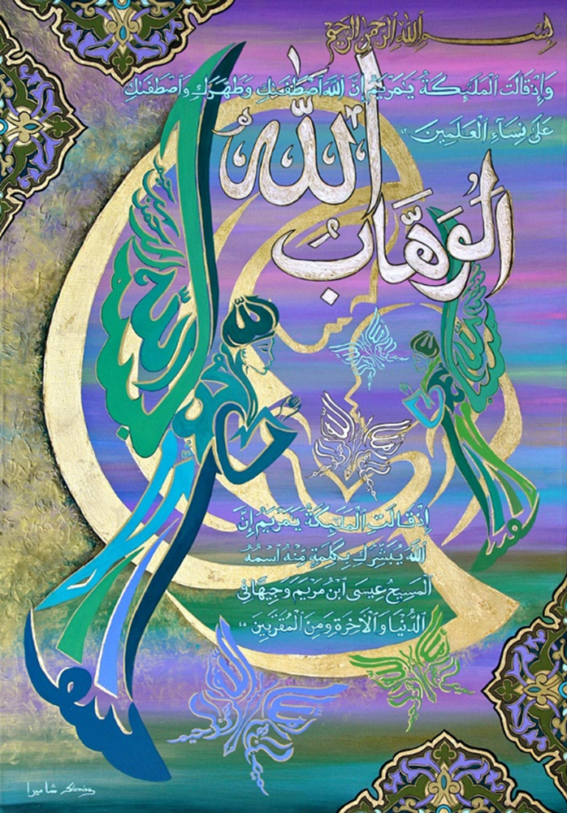
ORACIÓN A MARÍA INMACULADA (Del Papa Francisco con la corrección de diócesis)
Eres toda belleza, María.
Escucha nuestra oración, atiende a nuestra súplica:
que el amor misericordioso de Dios en Jesús nos seduzca,
que la belleza divina nos salve, a nosotros, a nuestra ciudad y al mundo entero.
Amén.

Slide 19

Canto final: Himno a la Virgen de Marruecos
يا مريم، ام يسوع، امنا، صلي لأجلنا (2)
Ia Mariam, Umm Iesua‘, Ummana, sally li’ajlina (x2)
1. Tú, que te hiciste acogida y encuentro, sally li’ajlina
Toi, qui as fait de ta vie un Magnificat, sally li’ajlina
2. Tú, que has recorrido nuestros caminos, sally li’ajlina
Toi, qui as donné toute ta vie dans l’humilité, sally li’ajlina

Slide 20

Canto final: Himno a la Virgen de Marruecos
يا مريم، ام يسوع، امنا، صلي لأجلنا (2)
Ia Mariam, Umm Iesua‘, Ummana, sally li’ajlina (x2)
3. Por tu sí nos abriste las puertas del Cielo, sally li’ajlina
Toi, qui as donné à tous ton Jésus, sally li’ajlina
4. Tú, transparencia del Amor del Señor, sally li’ajlina
Toi, pureté et tendresse maternelle sally li’ajlina

Slide 21
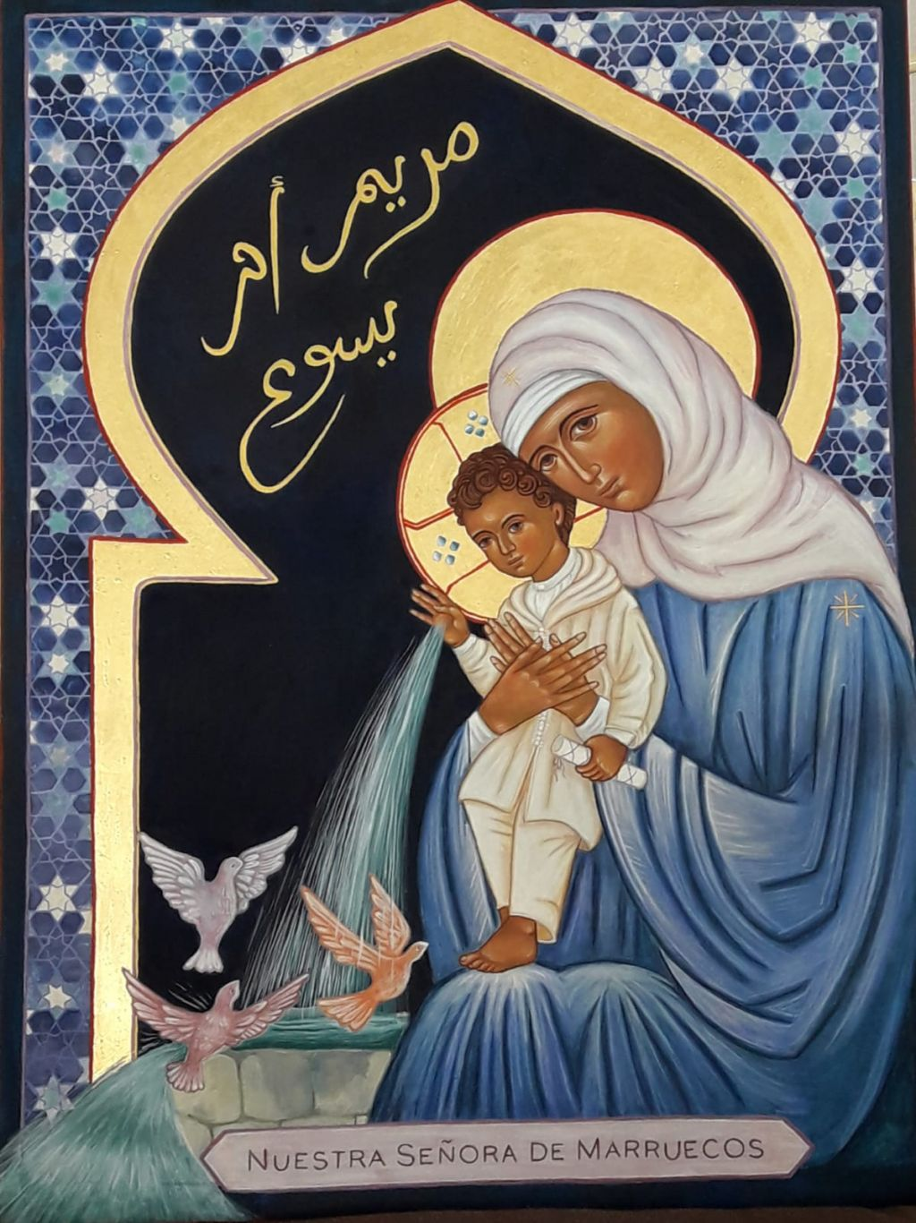
Vigilia de la Inmaculada
María, madre de Jesús
مريم أم يسوع
Icono Nuestra Señora de Marruecos
Carmelo de Tánger

